Slide 1
Урок литературного чтения.
3 класс.
МКОУ Великодворская СОШ
Подготовила:
Учитель начальных классов
Чигорина С. С.

Slide 2
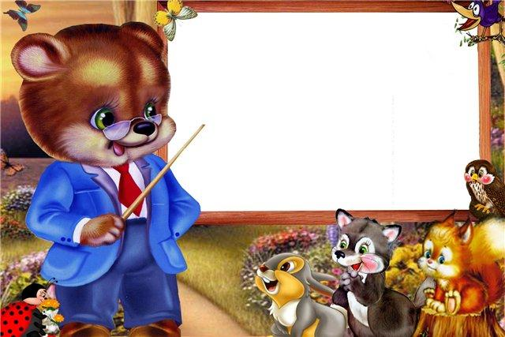
А теперьпроверь, дружок,
Ты готов начать урок?
Всё ль на месте,
Всё ль в порядке?
Все ли правильно сидят
Все ль внимательно глядят?
Каждый хочет получать
Только лишь оценку пять.

Slide 3
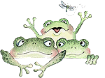
Едят комаров, а болото их кров
Для цапли они, очень вкусный улов.
Квакая, прячут зеленые брюшки
За камышами смешные…
Лягушки.

Slide 4
Лягушек спросили:
О чём вы поёте?
Ведь вы же,
Простите,
Сидите в болоте!
Лягушки сказали:
О том и поём,
Как чист и прозрачен
Родной водоём!

Slide 5
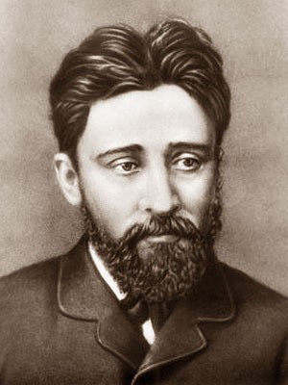
Гаршин
Всеволод Михайлович

Slide 6
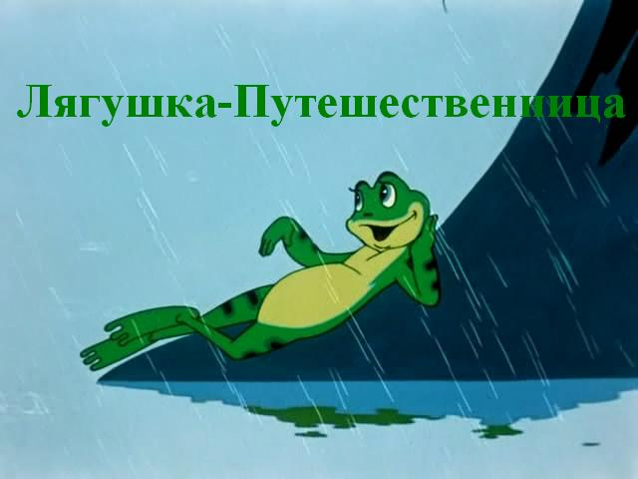

Slide 8
Путешествие –
Событие, нарушившее и изменившее обычную жизнь.
С. И. Ожёгов.

Slide 9
Жанр - это вид художественных произведений, характеризующийся теми или иными сюжетными и стилистическими признаками.
С.И.Ожегов, Н.Ю.Шведова.
Толковый словарь русского языка

Slide 10
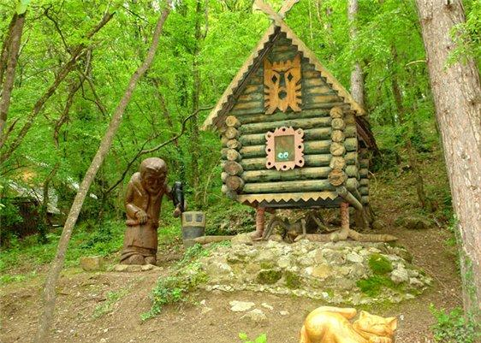
Виды сказок:
НАРОДНЫЕ
АВТОРСКИЕ

Slide 11
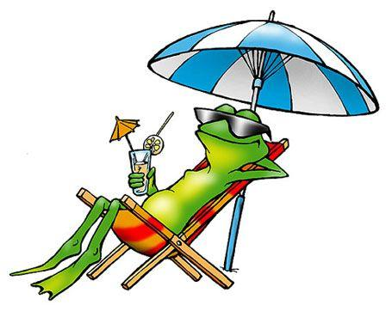
ОТДОХНЁМ

Slide 12
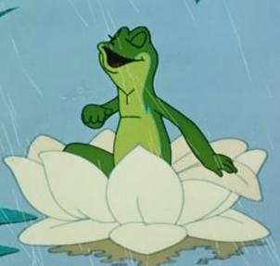

Slide 14
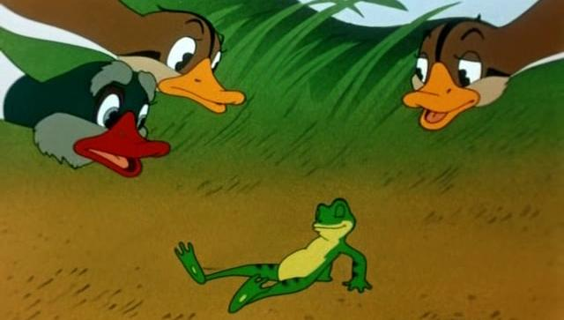

Slide 15
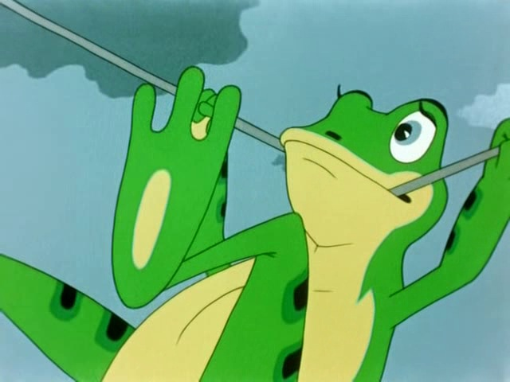

Slide 16
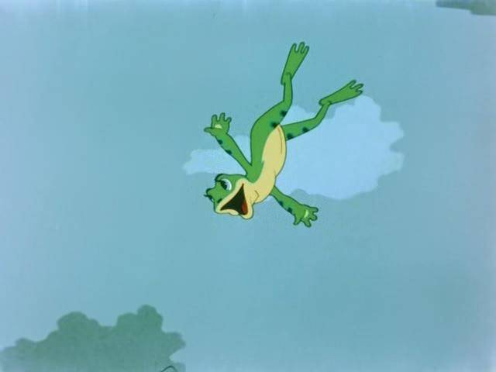

Slide 17
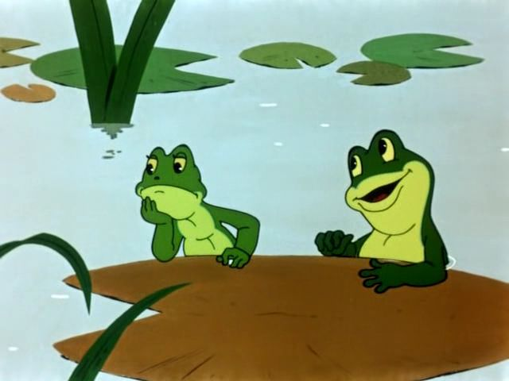

Slide 18
Шлёпнулась с сучка;
полетела вверх тормашками;
быстро падала, дрыгая всеми четырьмя лапками;
бултыхнулась в грязный пруд;
боялась уронить лягушечье достоинство;
болталась таким образом целый день;
выражение морды было самое сияющее.

Slide 19
КАКИЕ ПОСЛОВИЦЫ ПОДХОДЯТ К СКАЗКЕ ?
ХВАСТОВСТВО САМО СЕБЯ НАКАЖЕТ.
КТО ХВАЛИТСЯ, ТОТ С ГОРЫ СВАЛИТСЯ
КОЛИ ХОРОШ , ТАК НЕ ХВАСТАЙ: ТЕБЯ И ТАК ЗАМЕТЯТ.

Slide 20
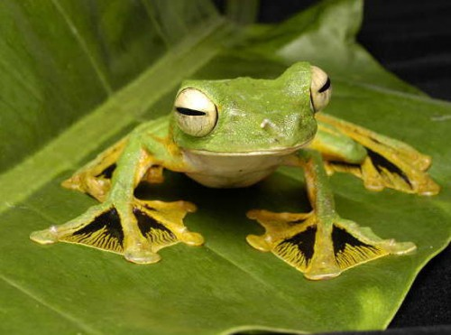
ЛЕТАЮЩИЕ ЛЯГУШКИ

Slide 21
Гаршин
Всеволод Михайлович

Slide 22
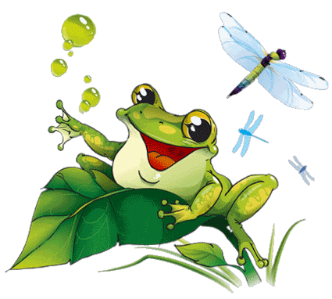
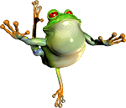
Закончите фразы
Я сегодня на уроке узнал…
Самым интересным на уроке было…

Slide 23
ДОМАШНЕЕ ЗАДАНИЕ
Стр. 52-59 читать выразительно.
Отвечать на вопросы стр. 59

Slide 24
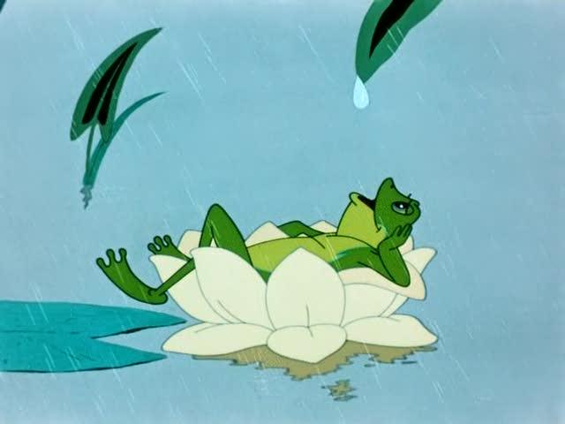
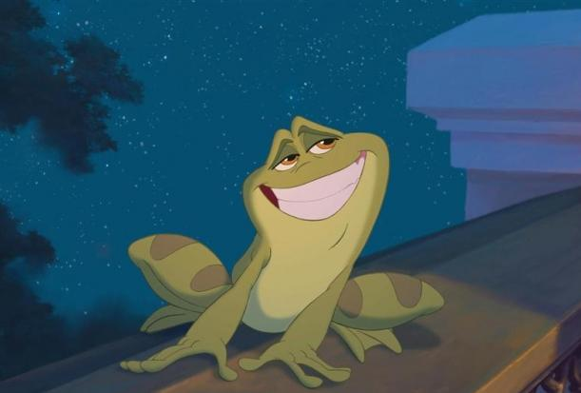
Спасибо за урок!

